Slide 1
Atrasado de novo?
A batalha do crente com o relógio!

Slide 2
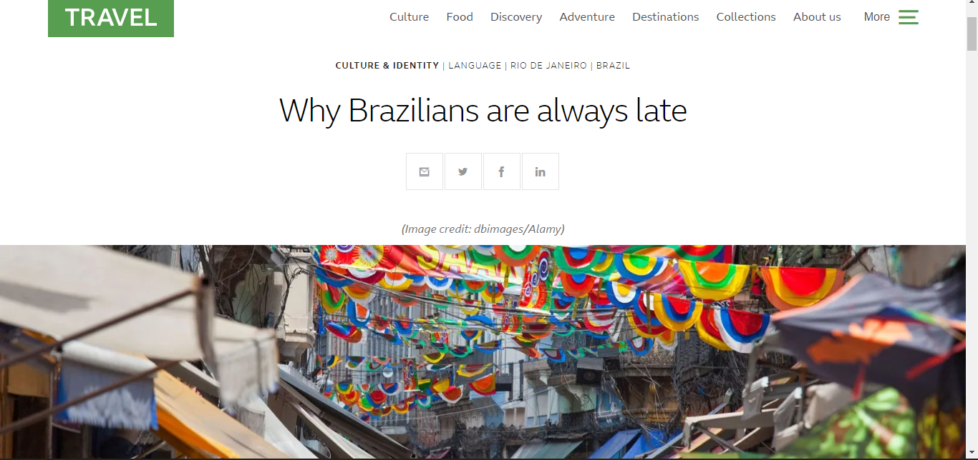
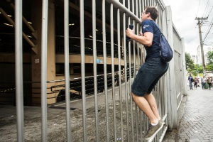
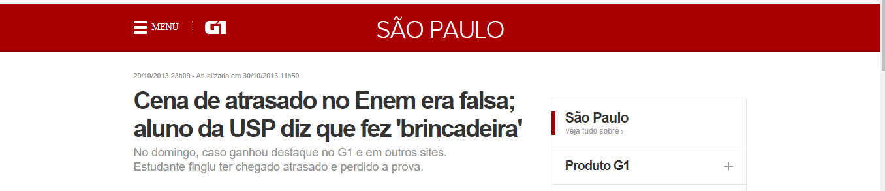
Atrasado de novo?

Slide 3
Atrasado de novo?
NÃO ESTÃO ACOSTUMADO A SE ATRASAR
SÃO CHATOS COM HORÁRIO
ENTENDEM QUE O ATRASO É FALTA DE EDUCAÇÃO / PLANEJAMENTO
DIZEM QUE A PONTUALIDADE É EXCEÇÃO NOS DIAS DE HOJE

Slide 4
Porque devemos falar sobre isso?
A CULTURA
A IGREJA
DIA A DIA
VIDA ESPIRITUAL
Cultura Brasileira do atraso.
Pessoas chegam atrasadas na Igreja.
Corremos contra o relógio todos os dias.
Isso também afeta a sua vida espiritual.

Slide 5
4 Tipos de Atraso
Inesperado
Inconsequente
Quando as coisas fogem do controle
Tempo mal calculado
Planejado
Desesperançoso
Atraso de propósito
Atraso Institucional

Slide 6
Os 3 Problemas do Atraso
O atraso é uma MENTIRA
O atraso é um ROUBO
O atraso é EGOÍSMO

Slide 7
O Atraso é uma MENTIRA!
Satanás e a mentira
“Quando mente, fala a sua própria língua, pois é mentiroso e pai da mentira.” – Jo 8.44b
“Meias verdades são uma mentira inteira”

Slide 8
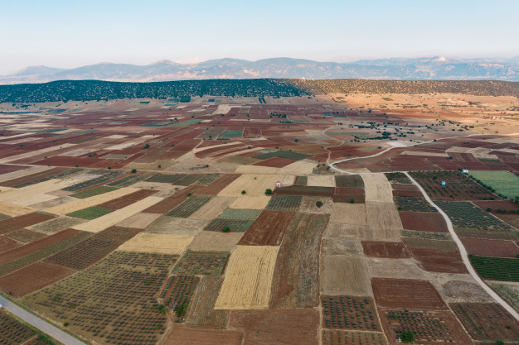
O Atraso é uma MENTIRA!
Palavras de confiança
“Seja o seu ‘sim’, ‘sim’, e o seu ‘não’, ‘não’; o que passar disso vem do Maligno“ – Mt 5.37

Slide 9
O Atraso é um ROUBO!
O tempo é algo importante para todos.
1 minuto é pouco ou muito?
“Não furtarás” – Ex 20.15 e Ef 4.28
Tomamos o tempo dos outros para nós.

Slide 10

O Atraso é um ROUBO!
Roubando os outros…
“Quando algo depende de você cada minuto do seu atraso é um minuto roubado de outras pessoas. Numa realidade em que o tempo é escasso esse é um grande roubo. Quantas coisas edificantes e produtivas alguém poderia fazer no tempo em que esteve esperando por você?”

Slide 11
O atraso é EGOÍSMO!
Os nossos atrasos podem revelar um coração egoísta!
O nossos compromissos exigem tempo, recurso e organização de outras pessoas.

Slide 12

O atraso é EGOÍSMO!
“Pois onde há inveja e ambição egoísta, aí há confusão e toda espécie de males.” – Tg 3.16

Slide 13
Os 3 Problemas do Atraso
O atraso é uma MENTIRA
O atraso é um ROUBO
O atraso é EGOÍSMO

Slide 14
Os 3 Problemas da Pontualidade
FARISAÍSMO
ANSIEDADE
IDOLATRIA

Slide 15
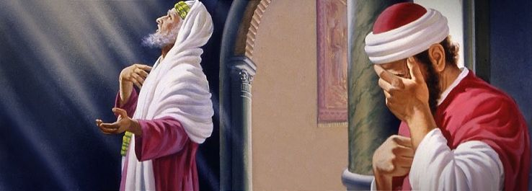
A Pontualidade como Farisaísmo!
O Fariseu e o Publicano
Lc 18. 9 - 14

Slide 16
A Pontualidade como Ansiedade!
Confiando em Deus
“Não andem ansiosos por coisa alguma, mas em tudo, pela oração e súplicas, e com ação de graças, apresentem seus pedidos a Deus.” – Fp 4.6

Slide 17
Pontualidade como Idolatria!
1 Co 10.14
!
?
>
RECONHECER
PERGUNTAR
AGIR
O que é um ídolo e porque é pecado?
Tenho um ídolo em minha vida?
Lidando biblicamente com isso

Slide 18
Os 3 Problemas da Pontualidade
FARISAÍSMO
ANSIEDADE
IDOLATRIA

Slide 19
Seu atraso ou sua pontualidade passam uma mensagem!

Slide 20
“EU NÃO ME IMPORTO…”
“EU SOU MAIS IMPORTANTE”

Slide 21
Atrasos x Prioridades
TRABALHO
ENTREVISTA
Porque pulamos da cama quando estamos atrasados?
A que horas você chega pra entrevista de emprego?
ESCOLA / FACULDADE
VIAGEM
Chegamos atrasados no dia da prova?
“Sempre chego com antecedência”

Slide 22
Pontualidade para a Glória de Deus!
Pontualidade como VERDADE
Pontualidade como DOAÇÃO
Pontualidade como AMOR
Jupiter
Jupiter is the biggest planet in the Solar System and also the fourth-brightest object in the sky

Slide 23
Pontualidade como VERDADE!
Deus e suas promessas.
“Deus não é homem para que minta, nem filho de homem para que se arrependa. Acaso ele fala, e deixa de agir? Acaso promete, e deixa de cumprir?”
Nm 23.19
Ele é fiel quando não somos (2 Tm 2.13)

Slide 24
Pontualidade como DOAÇÃO!
“Chegar mais cedo é um ato de doação”.
“É melhor dar do que receber”. (At 20.35)

Slide 25
Pontualidade como AMOR!
Filipenses 2. 3 - 4
Considerar o outro!
Amar o próximo – Jo 15.12
Amar a Deus – Dt 6.5

Slide 26

A Cruz é para TODOS!
A Salvação é para atrasados e pontuais.
Jo 17. 1
Gálatas 4. 4 – 5

Slide 27
“EU ME IMPORTO”
Sendo pontuais podemos refletir o caráter de Deus.
Jo 13.34

Slide 28
Atrasado de novo?
A batalha do crente com o relógio!

